Slide 1
BUENAS PRÁCTICAS
Entrevistas
Primera Pre-Entrega

Slide 2
Foodie
Tomás Falchi
Biblioteca con opciones gastronómicas cerca de tu zona

Slide 3
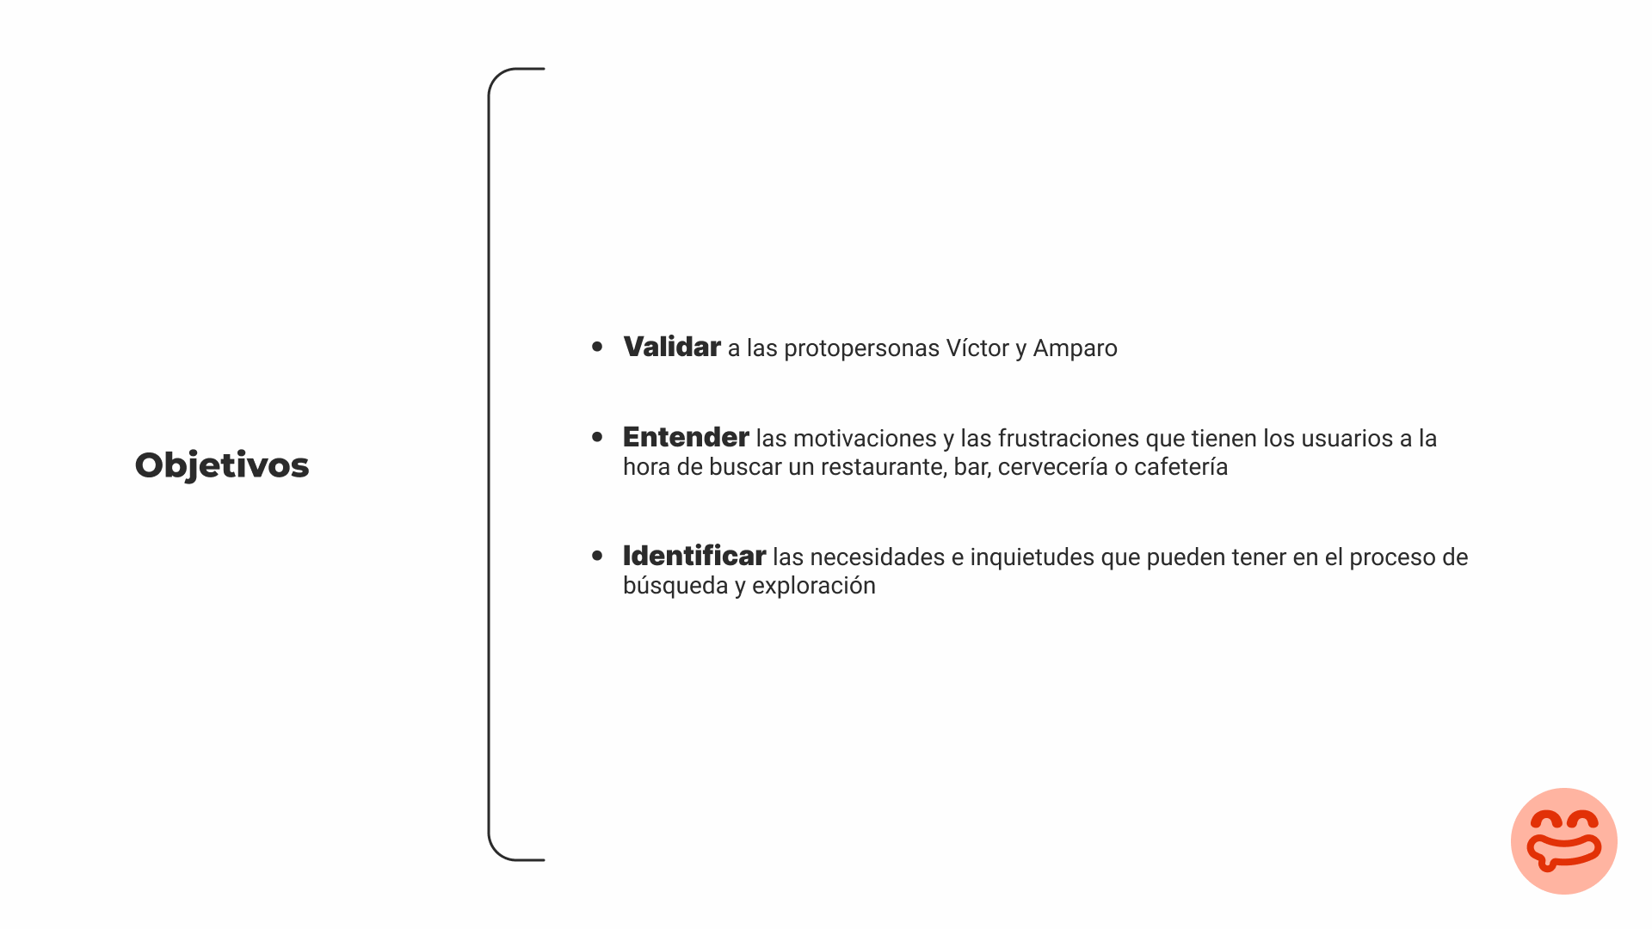

Slide 4
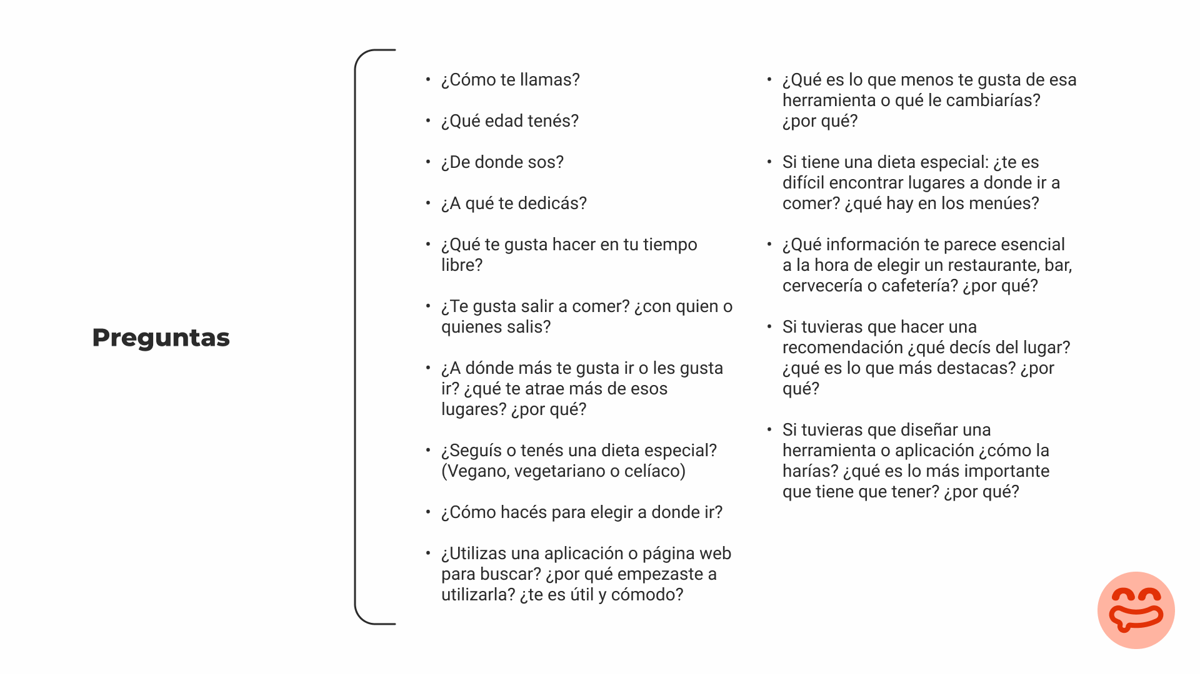

Slide 5
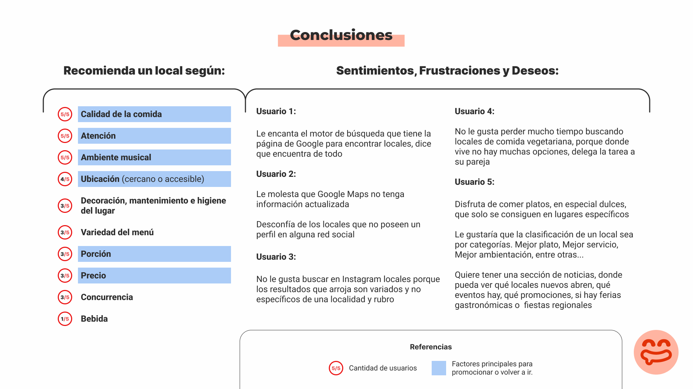

Slide 6
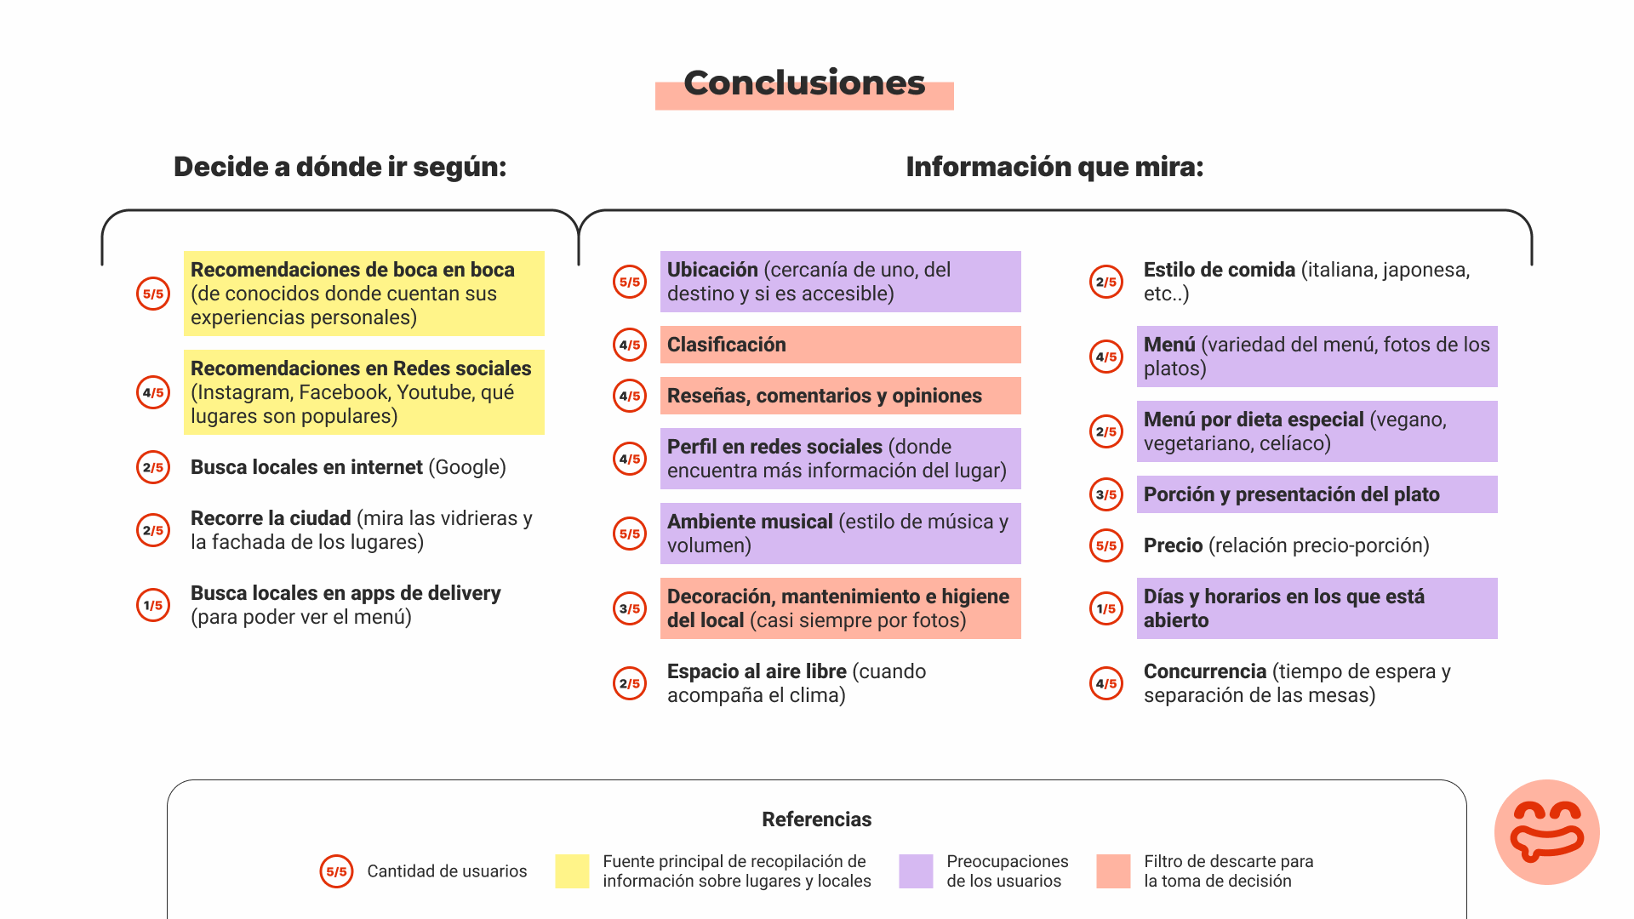

Slide 7
Call a Doctor
Patricio Ibarlin
Aplicación de registro integral de pacientes y características

Slide 8
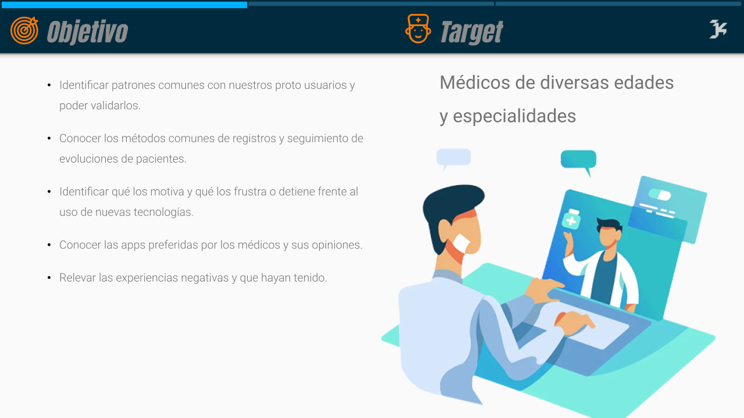

Slide 9
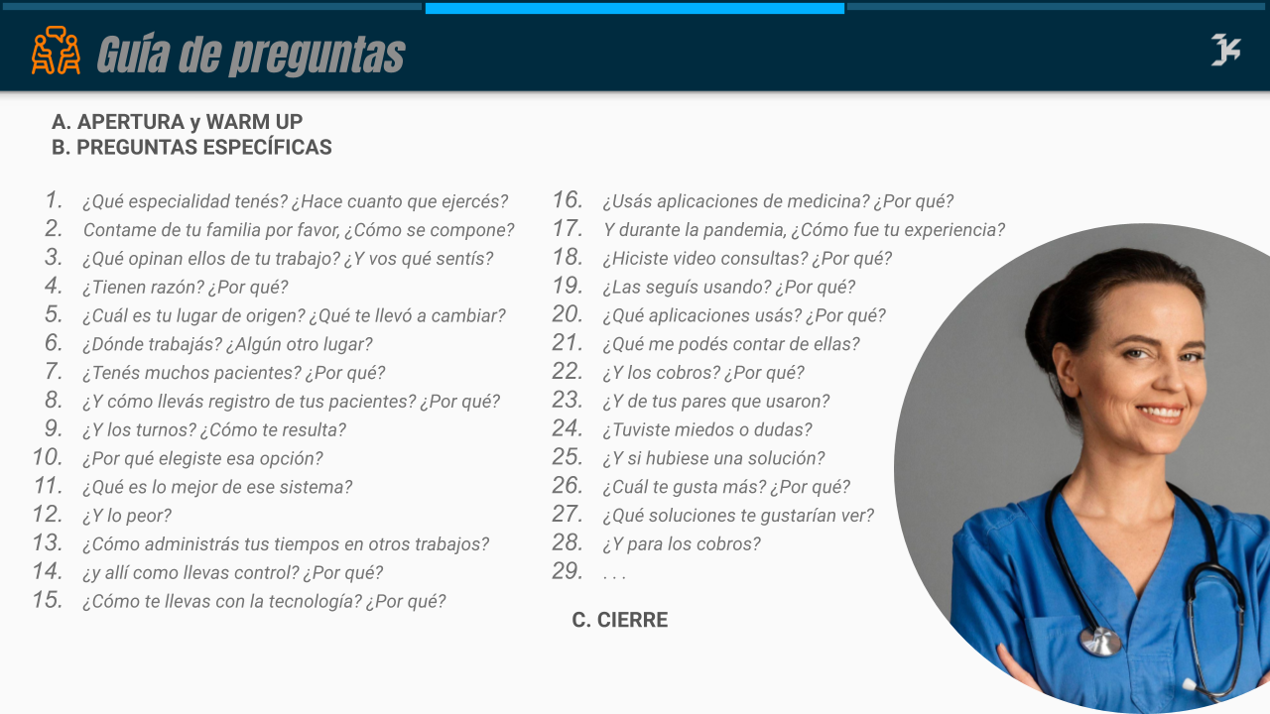

Slide 10
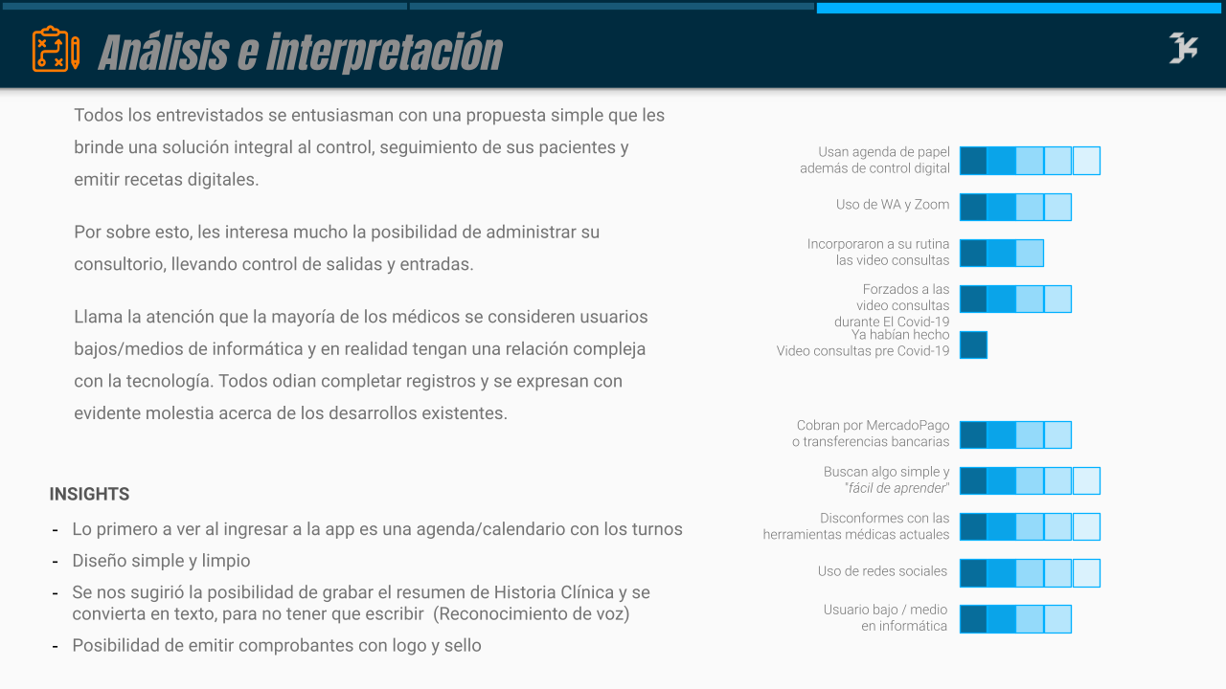

Slide 11
Entre Copas
Yamila Galicer
Vinoteca con distintas ofertas culturales

Slide 12
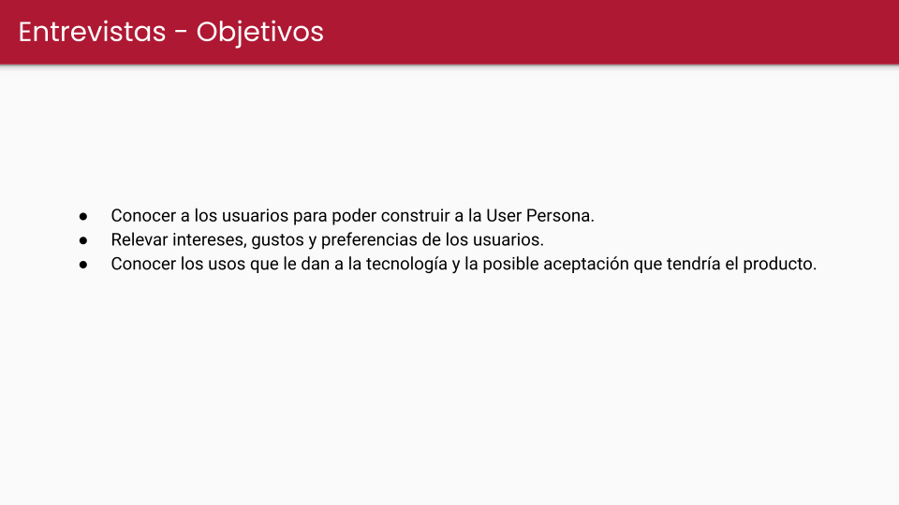

Slide 13
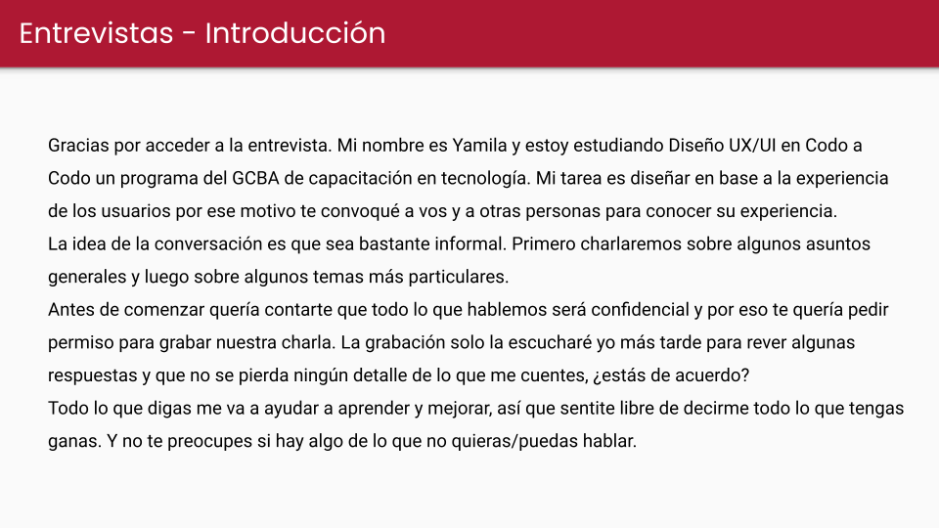

Slide 14
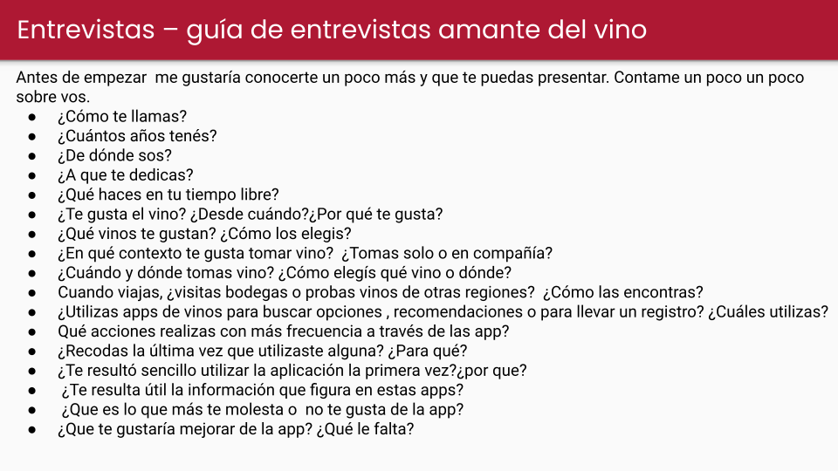

Slide 15
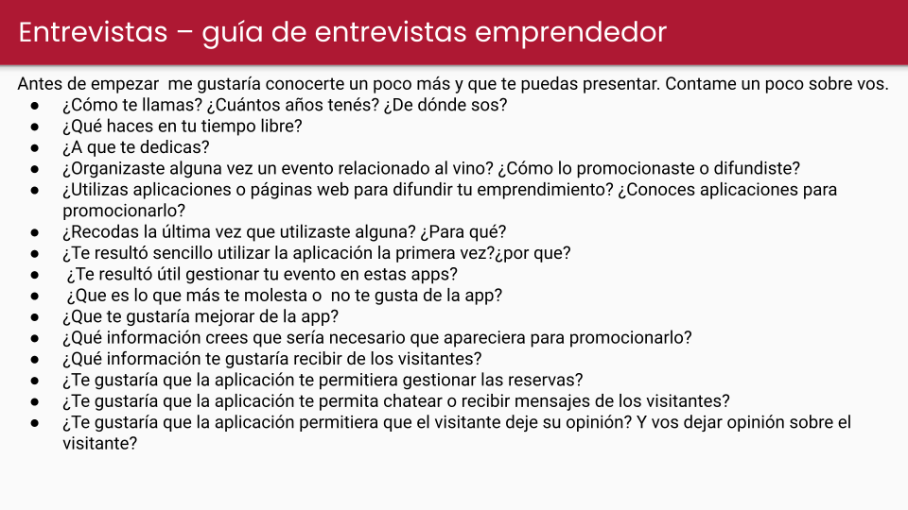

Slide 16
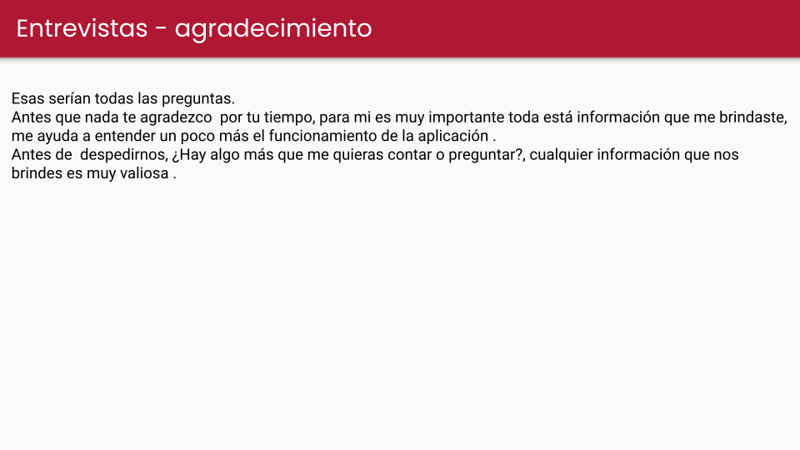

Slide 17
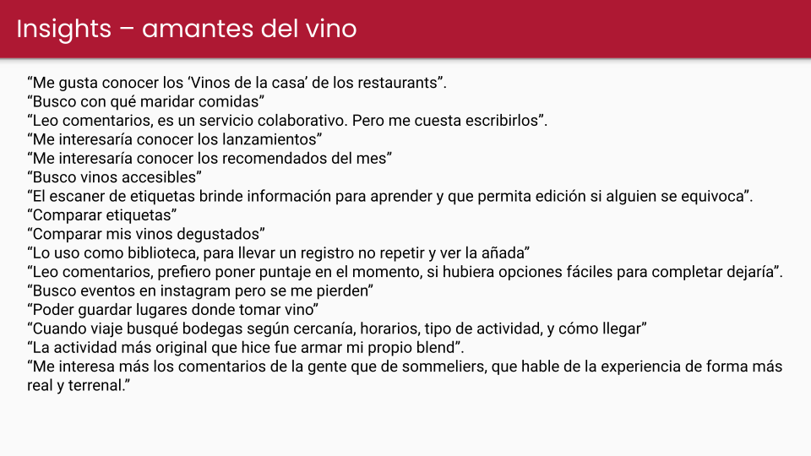

Slide 18
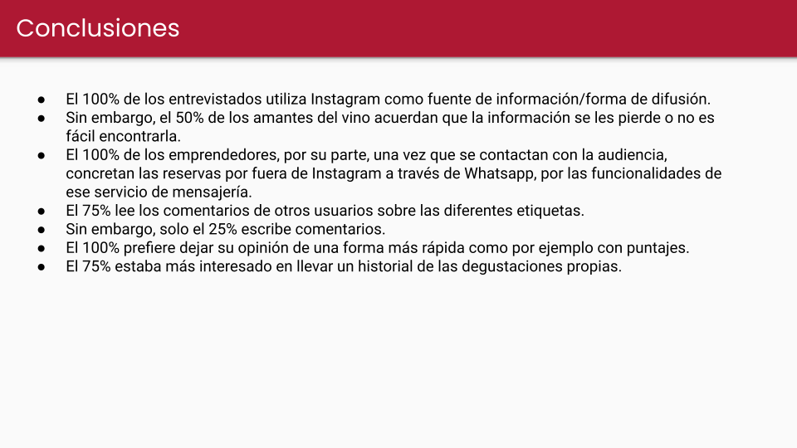

Slide 19
